Slide 1
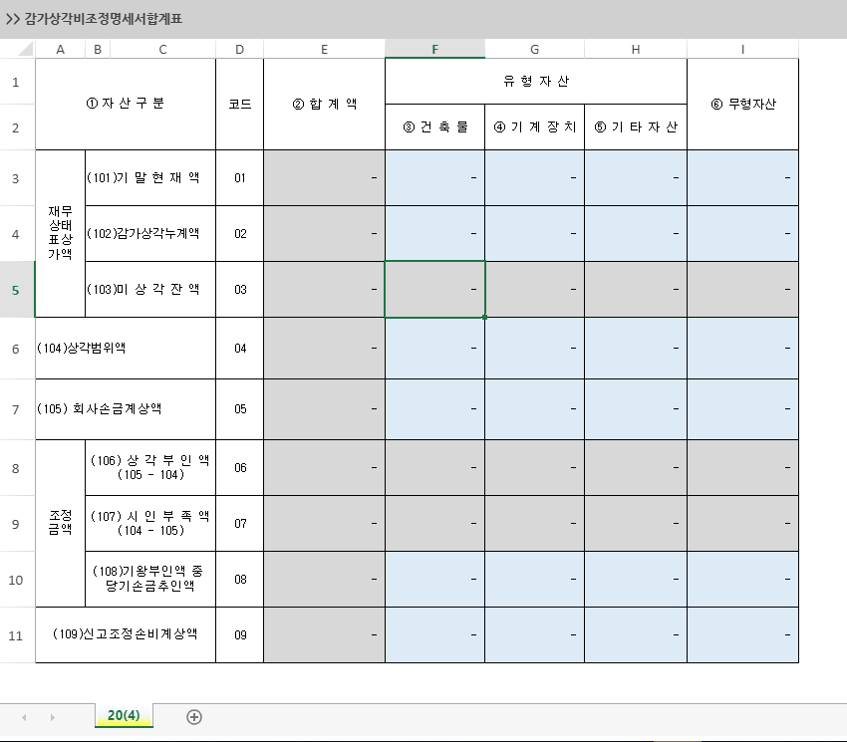
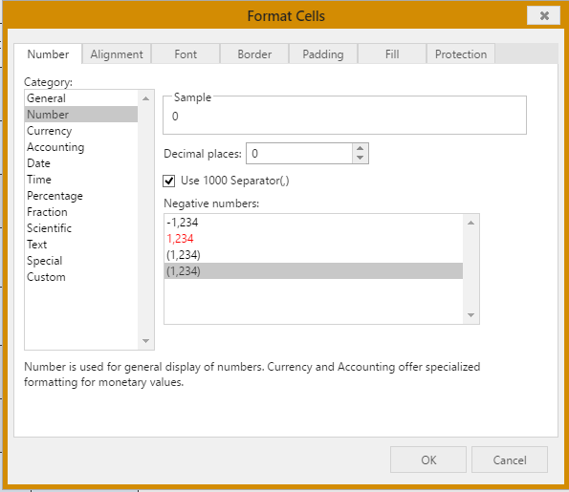
20호 서식(4)
금액 Format 적용
Sheet Tab Hidden
20(4), 51, 63

Slide 2
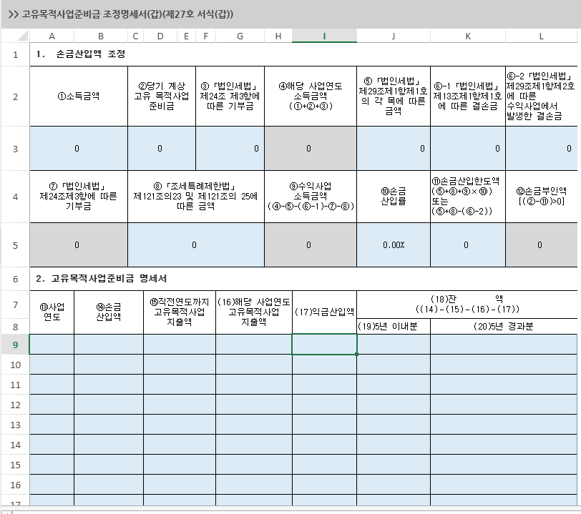
27호 서식(갑)
금액 오른쪽 정렬
률(율) 가운데 정렬
타이틀 가운데 정렬
행추가만 적용, FORM은 지금형태 유지
행 높이 : 24

Slide 3
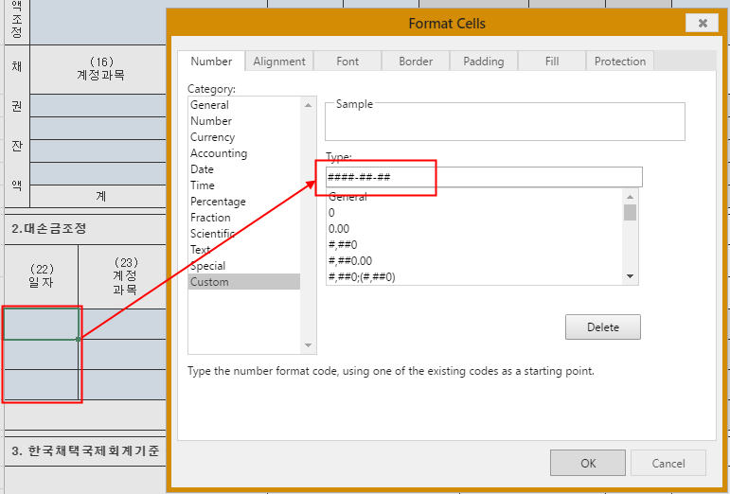
날짜 Format – 참조 FRC010_A
1. 스프레드 날짜 Format
2. 저장 TO_DATE 적용
TO_CHAR(TO_DATE(#{L_17}), 'YYYYMMDD’) 적용

Slide 4
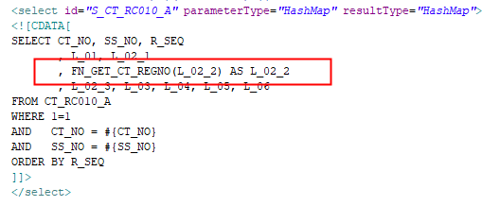
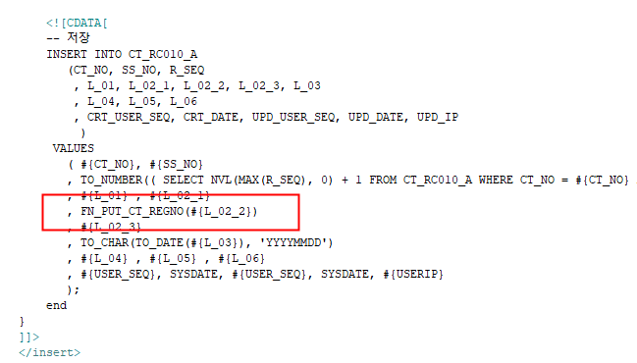
주민/사업자번호 Format 및 암호화 적용 함수 적용 – 참조 FRC010_A
조회
1. 조회
FN_GET_CT_REGNO(L_02_2)
2. 저장
FN_PUT_CT_REGNO(#{L_02_2})
※ 암호화 적용 대상 : 주민번호, 계좌번호
저장

Slide 5
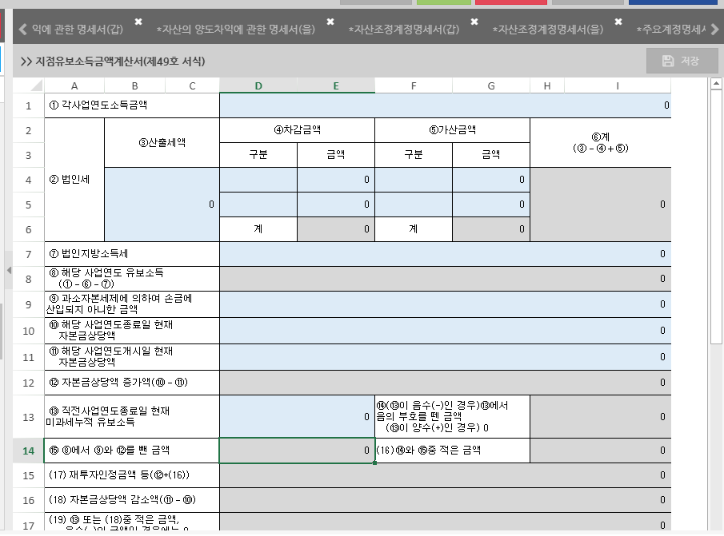
기본 버튼 처리
다른 화면처럼 추가, 삭제 버튼 보여주고 미사용이면 비활성화, 사용이면 활성화

Slide 6
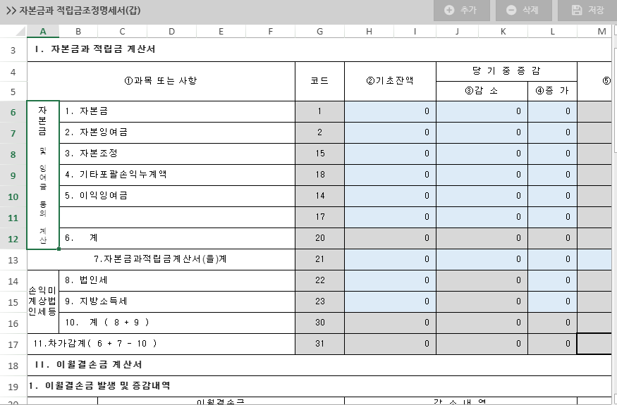
폰트
DotumChe, 9pt

Slide 7
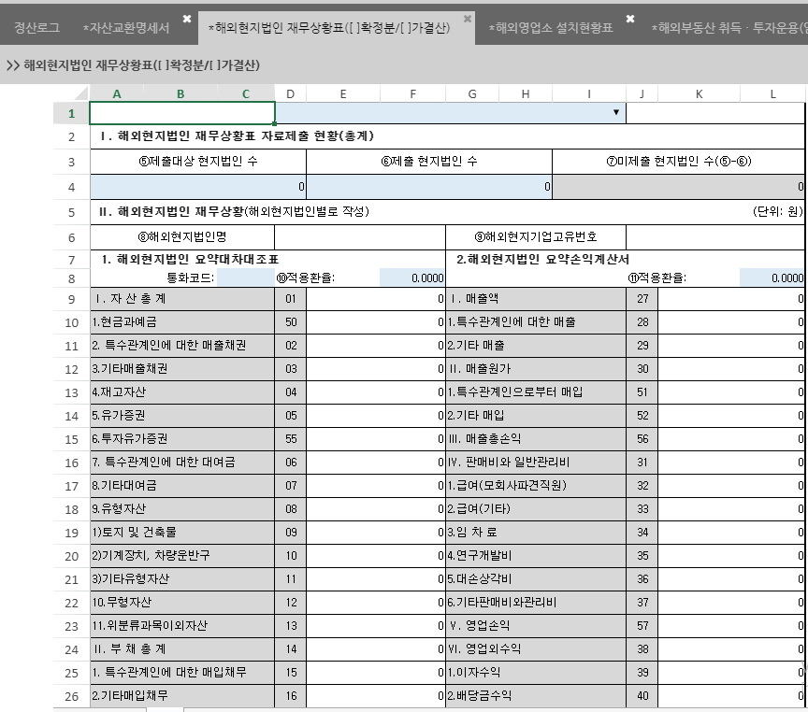
82호 서식
수정가능 색상
수정가능 색상
?

Slide 8
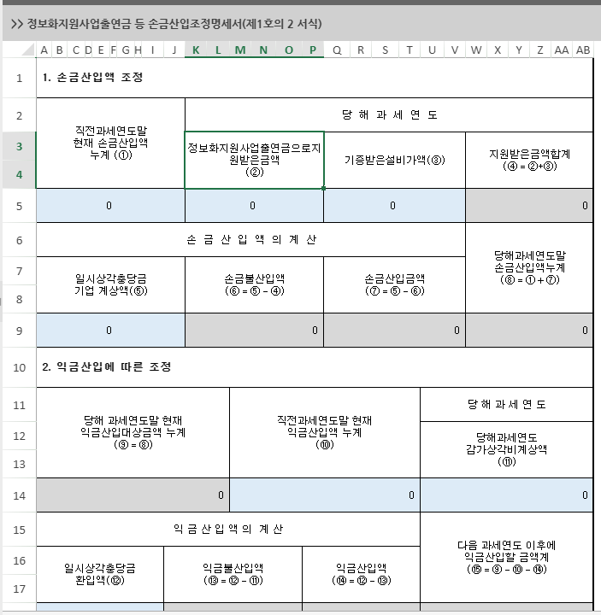
조특 1호의 2
필요 없는 셀 삭제

Slide 9
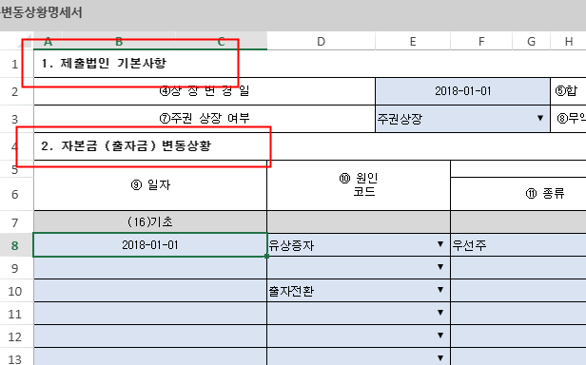
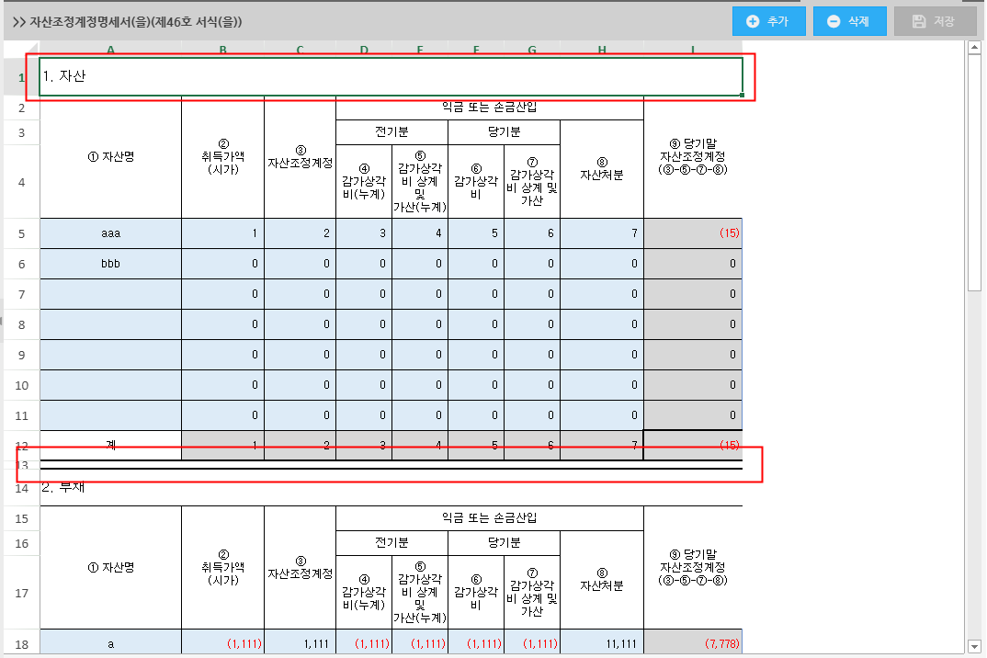
46호 서식(을)
타이틀 폰트
사이즈 & 굵기
현행유지
선
타이틀 사이 빈행

Slide 10
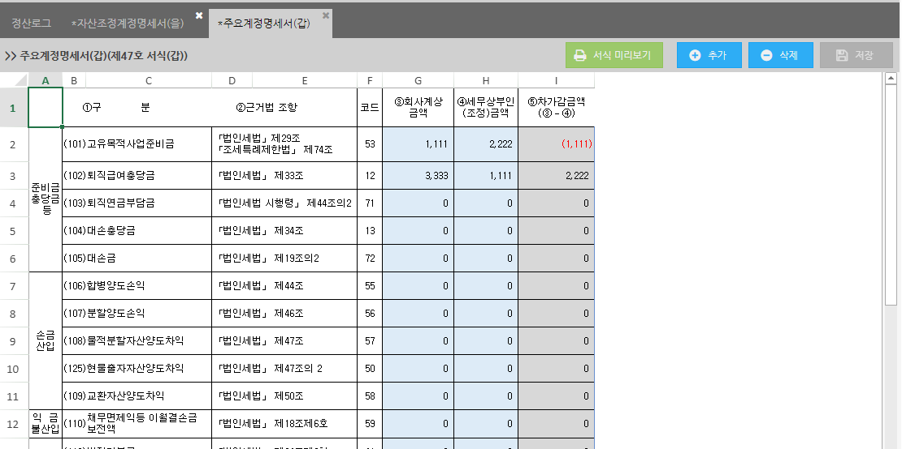
47호(갑)
셀바인딩 추가, 삭제 버튼 비활성화

Slide 11
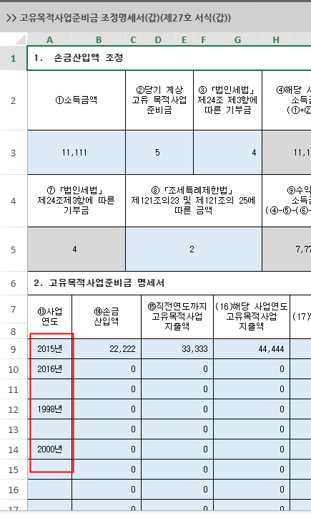
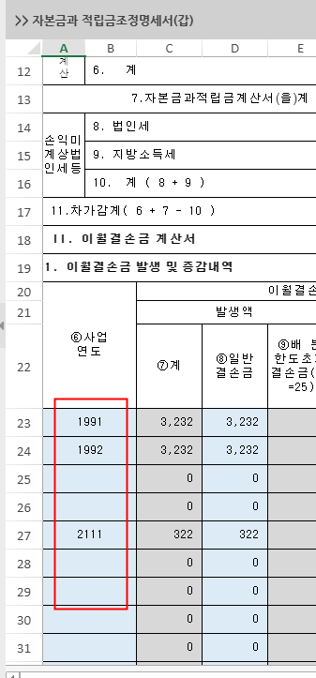
50호(갑)
2번째 방법 적용
=> 년 텍스트 삭제
1. 년도 표시
2. 년도 미표시

Slide 12
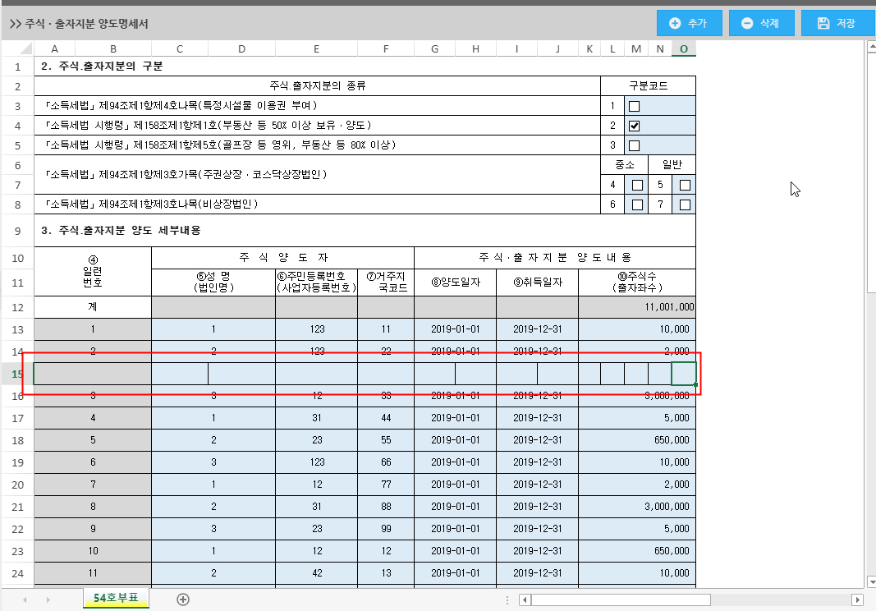
54호 부표
행추가시 셀 머지
불필요한 셀 정리

